Slide 1
Ещё не придумали (РИ-180022)
Математическая геофизика и геоинформатика
Список участников:
Заварзин Никита
Пономарев Дмитрий
Аничкин Артём
Кудрявцев Тимофей
Куратор проекта:
Шадрин Денис Борисович

Slide 2
Для кого?
Целевой аудиторией нашего сайта являются окончившие бакалавриат студенты, которые находятся в поиске информации для поступления на направление "Математическая геофизика и геоинформатика", а так же студенты, которые еще не определились с выбором специальности.

Slide 3
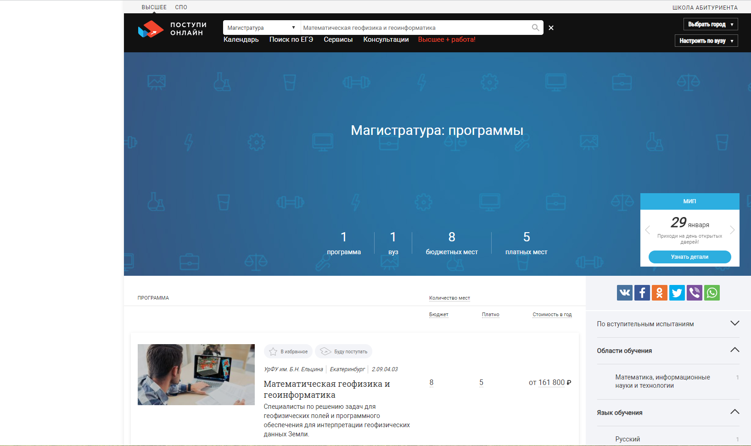
Преимущества
Данное направление уникально. У него не существует аналогов среди других вузов РФ. Также у нас присутствует возможность подачи документов в режиме онлайн.

Slide 4
Описание, концепция, тематика.
Данный сайт в краткой форме позволяет узнать всё самое важное и необходимое о данном направлении в УрФУ, вкратце рассказывает об обучении, будущих профессиях и процессе поступления.

Slide 5
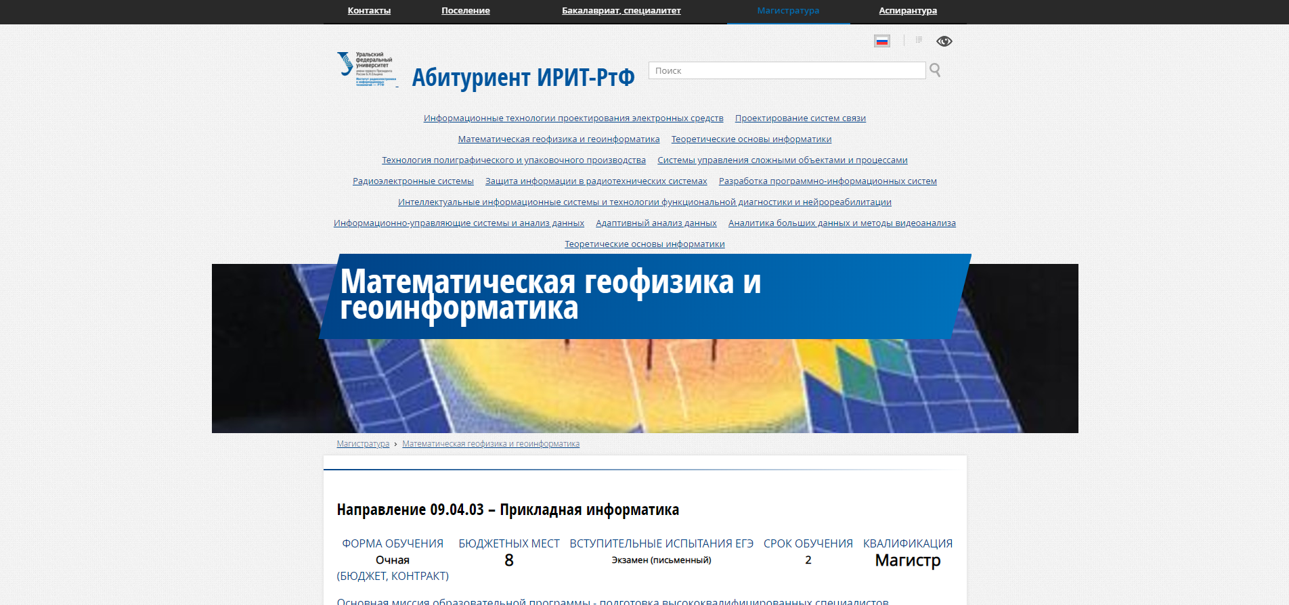
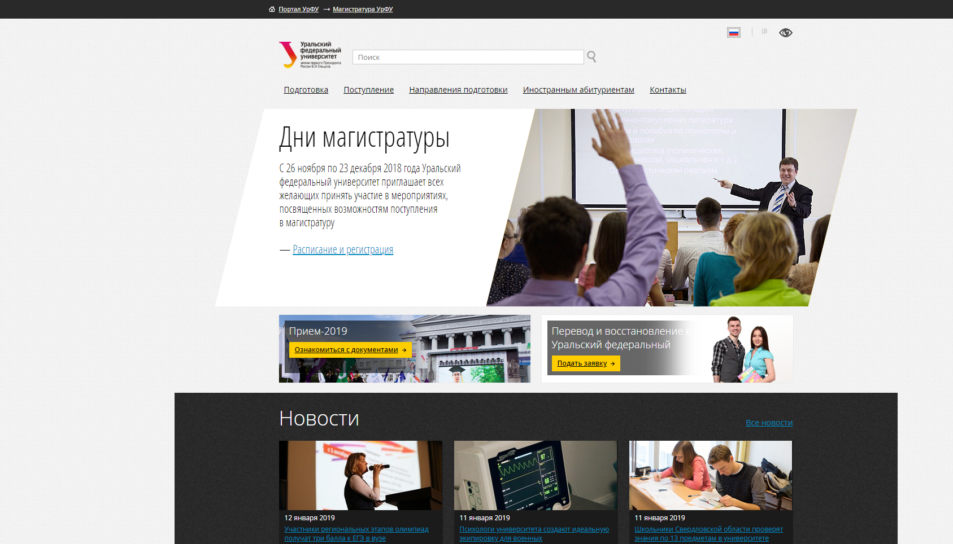
Сбор информации
Сбор информации осуществлялся путём Интернет-серфинга
Большая часть информации была взята с сайтов: https://magister.urfu.ru, https://priem-rtf.urfu.ru и https://postupi.online

Slide 6
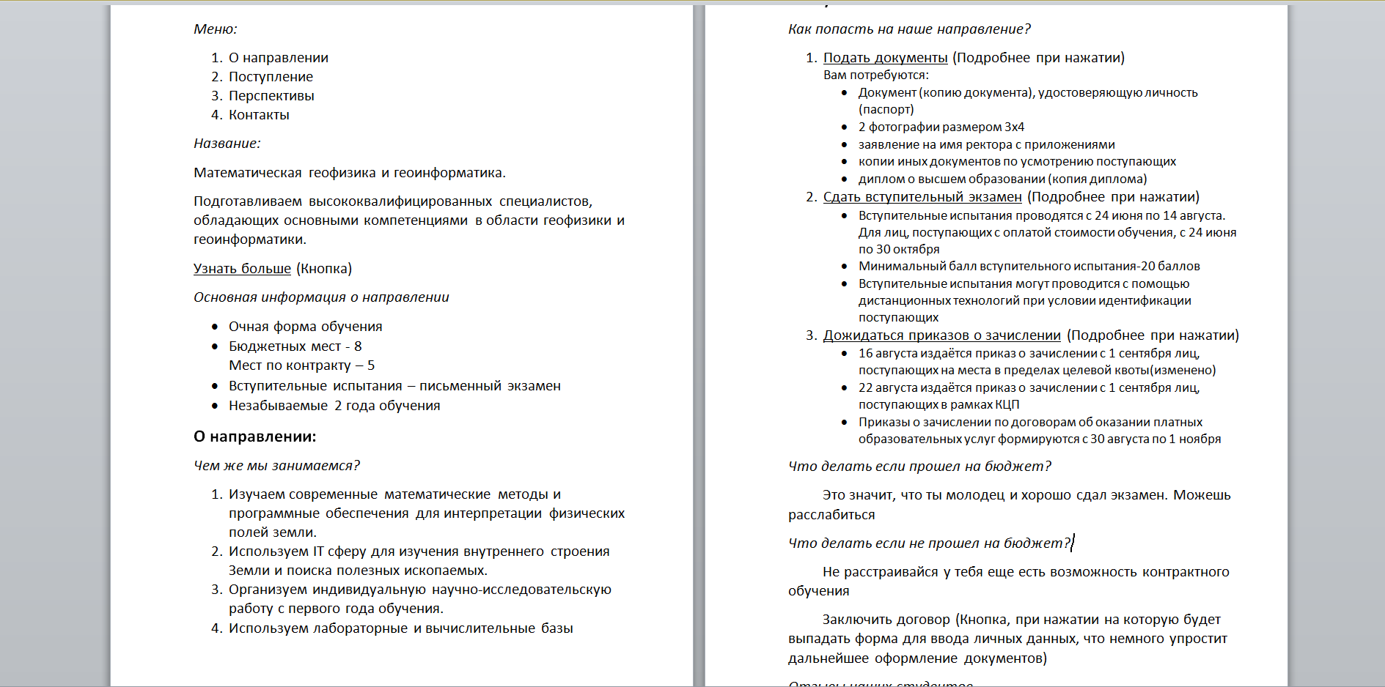
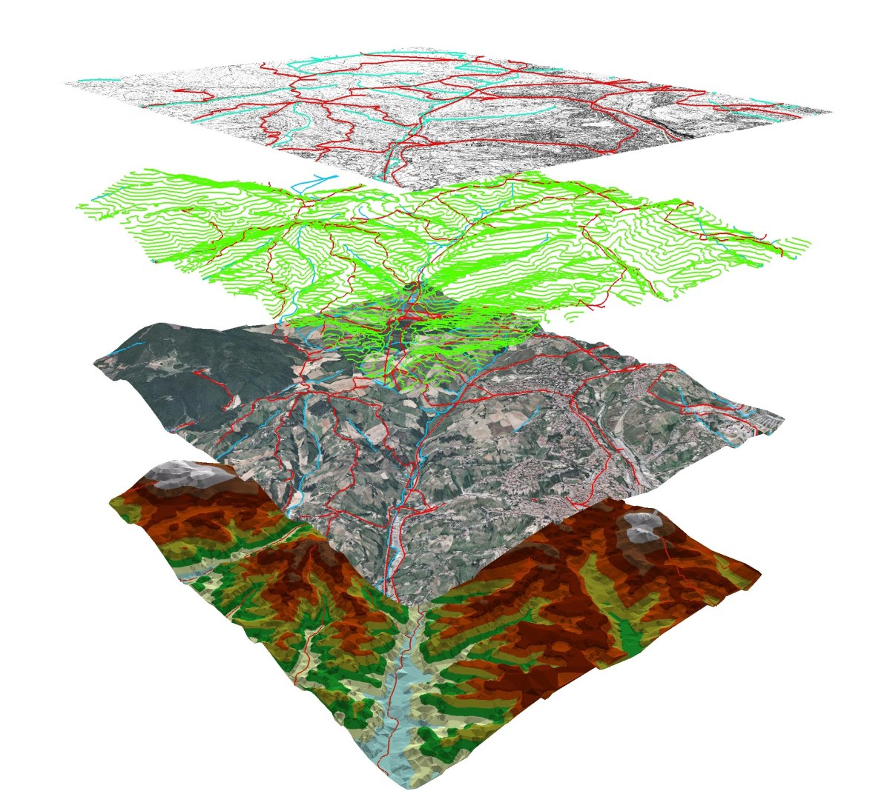
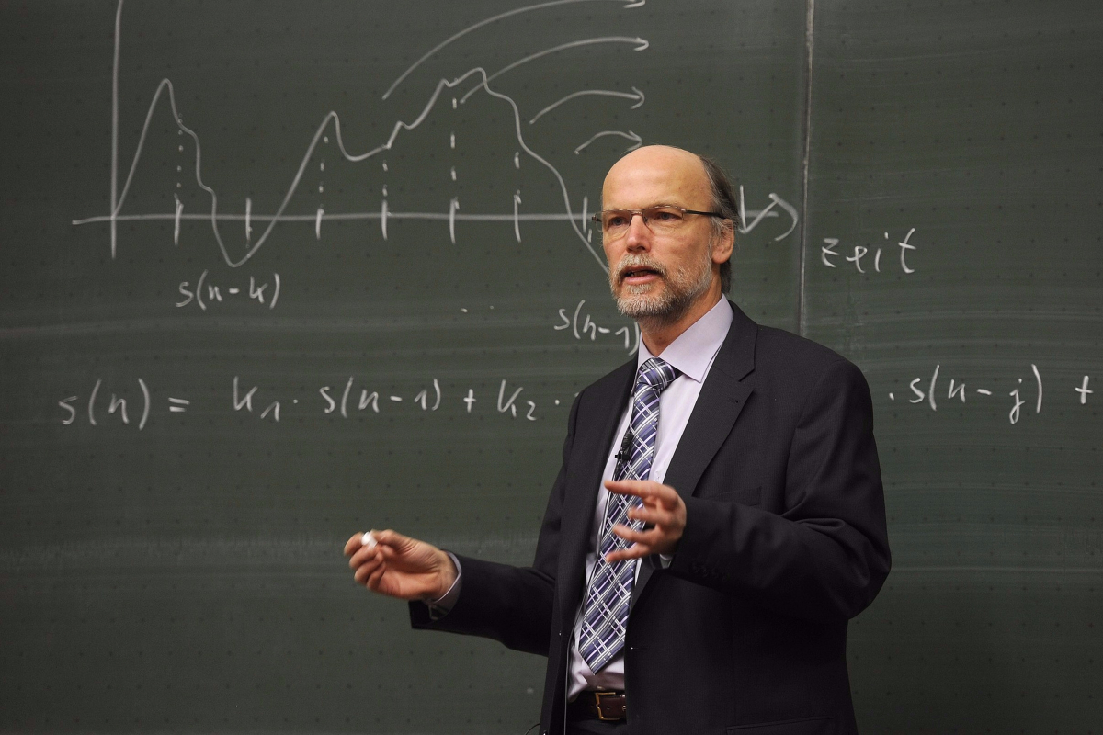
Обработка контента
Обработка текста происходила путём удаления повторов, обобщения тех или иных конструкций, замены "сложных" слов на более простые синонимы, преобразования нормативных документов в удобочитаемый формат.
Также был проведен подбор тематических иллюстраций для данного проекта

Slide 7
Технологии создания
В процессе разработки проекта были задействованы следующие "инструменты" :
HTML5
CSS3
JS

Slide 8
Заключение
Мы надеемся, что данный сайт будет удобен в эксплуатации и поможет будущим абитуриентам УрФУ определиться со своей профессией и выбрать именно это направление. ​

